Slide 1



SHOUT OUR PASSION TOGETHER
iOS 보충 세미나

Slide 2
SHOUT OUR PASSION TOGETHER
01
iOS System UI
Notes:
러닝커브 언급하기

Slide 3


SHOUT OUR PASSION TOGETHER
UIControls
Controls
Buttons
Switches
Sliders
Segmented Controls
Text Fields

Slide 4
SHOUT OUR PASSION TOGETHER
UIControls
NSObject
UIControl
UIResponder
UIApplication
UIView
UIViewController
UIImageView
UILabel
UIControl
UIWindow
UIScrollView
UIButton
UISlider
UISwitch
UITextField

Slide 5
SHOUT OUR PASSION TOGETHER
UIControls
UIButton _ Type
1차 세미나에서는 기본적으로 제공되는 Button만을 다루었음
기본 버튼 이외에 다른 여러 Button들이 제공됨
iOS SDK는 사용자가 버튼을 만들 수 있도록 기능을 제공함
Type 항목에 여러 버튼형이 제공됨
Custom
System
Detail Disclosure
Info Light/Dark
Add Contact
Detail Disclosure 는 세부 항목을 접근하는 경우 사용되는 동그란 버튼
Info light/dark 는 소문자 ’i’ 버튼으로 앱의 preference를 나타낼 때 사용
Add Contact 는 정보의 추가를 위해 사용되는 동그란 버튼

Slide 6
SHOUT OUR PASSION TOGETHER
UIControls
UIButton _ States
버튼은 여러 State를 가진다
Default: 누르지 않은 상태
Highlighted: 누른 상태
Selected: 버튼의 selected property가 설정된 상태
Disabled: 버튼을 누를 수 없도록 설정된 상태
버튼의 색은 State에 따라 다르게 설정 가능함
Default state의 경우 Text Color를 Blue로 선택
Highlighted state의 경우 Text Color를 Red로 선택

Slide 7
SHOUT OUR PASSION TOGETHER
UIControls
첫번째 실습
❤️🧡💛💚💙💜
왼쪽은 누르지 않은 상태 (default)
오른쪽은 누른 상태 (highlighted)
진한 색에서 연한 색으로 차차 변하는 효과

Slide 8
SHOUT OUR PASSION TOGETHER
Image Asset
이미지 버튼
속성을 변경하여 버튼 위에 이미지를 붙일 수 있음
버튼의 State에 따라 다른 이미지를 지정할 수도 있음
Assets.xcassets 에 이미지 파일 관리하기
Proj-Name 위에서 우클릭 or File → Add Files to “Proj-Name”
두 개의 이미지 파일을 선택. Click 누르고 Shift-Click을 누르면 여러 파일을 동시에 선택
button-normal.png
button-pressed.png

Slide 9
SHOUT OUR PASSION TOGETHER
Image Asset
두번째 실습
❤️🧡💛💚💙💜
버튼을 누르거나 떼면 버튼의 이미지가 바뀜

Slide 10
SHOUT OUR PASSION TOGETHER
Image Asset
개발 순서
이미지를 버튼에 사용하기 위해서는 Type에서 Custom 선택

Slide 11
SHOUT OUR PASSION TOGETHER
Image Asset
Button 위에 Image 지정
Supporting Files 디렉토리에 이미지를 추가했다면, 각 state 별로 이미지를 선택할 수 있음

Slide 12
SHOUT OUR PASSION TOGETHER
UIControls
UISwitch
UISwitch 클래스는 On/Off 기능을 수행
다양한 yes/no 형태의 옵션에도 switch가 사용됨
또한 checkbox 와 거의 유사함
https://developer.apple.com/documentation/uikit/uiswitch

Slide 13
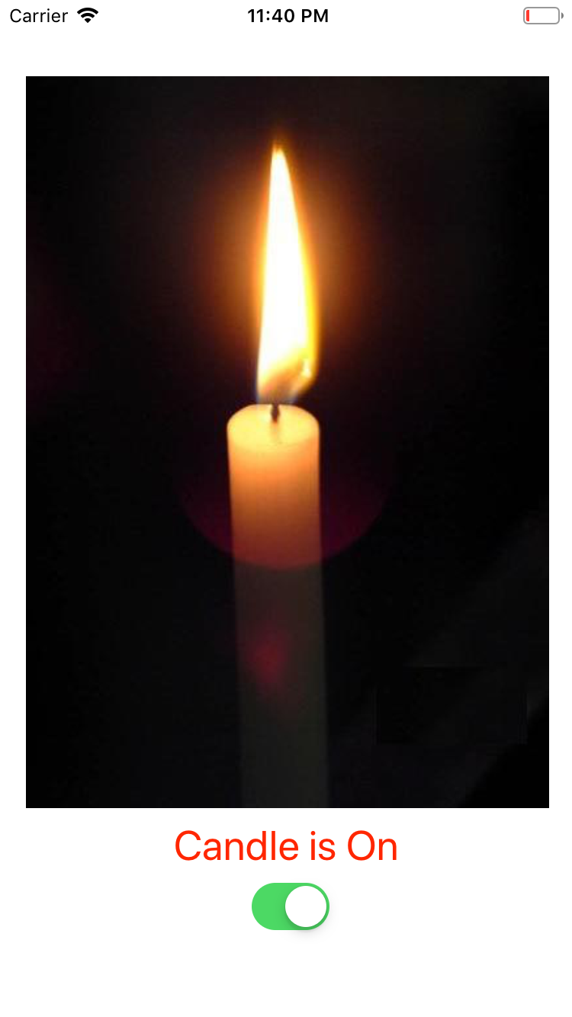
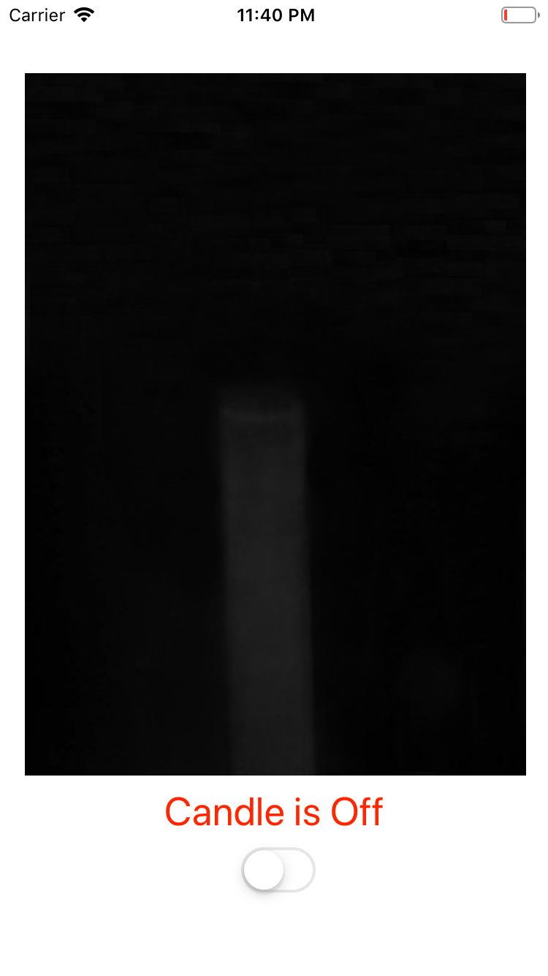
SHOUT OUR PASSION TOGETHER
Image Asset
세번째 실습
❤️🧡💛💚💙💜

Slide 14
SHOUT OUR PASSION TOGETHER
Image Asset
개발 순서
@IBOutlet var candleImageView: UIImageView!
@IBOutlet var candleLabelStatus: UILabel!
이미지 삽입하기
화면이 처음 로드될 때 초는 켜져 있습니다.
스위치의 상태를 매개변수에 받아 상태에 따라서 변경할 상태를 선언합니다.

Slide 15
SHOUT OUR PASSION TOGETHER
UIControls
UISlider
UISlider 클래스는 연속된 범위의 값 중에서 하나의 값을 선택할 때 사용
iOS에서 제공하는 슬라이더는 모두 수평으로 되어 있음
수직 Slider는 없음
속성을 통해 slider의 시작과 끝 범위를 설정할 수 있음
초기치 값도 범위 내에서 지정 가능
https://developer.apple.com/documentation/uikit/uislider

Slide 16
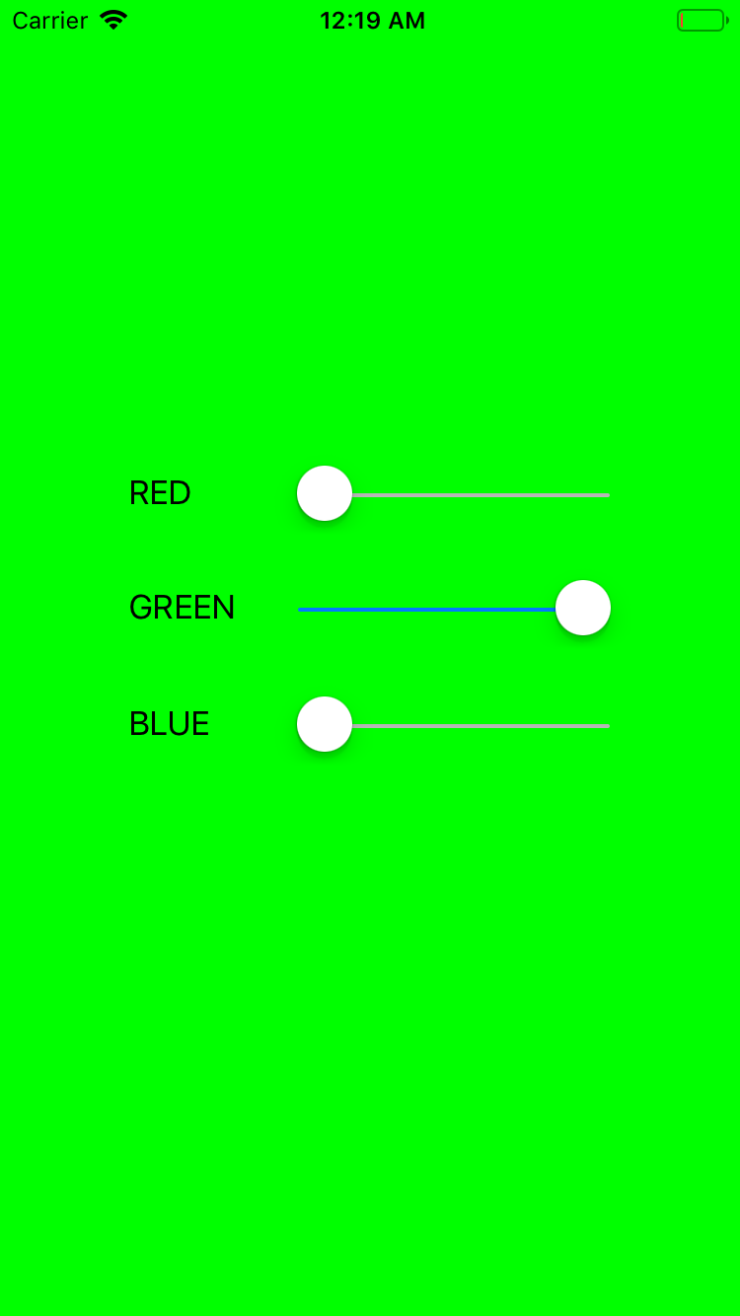
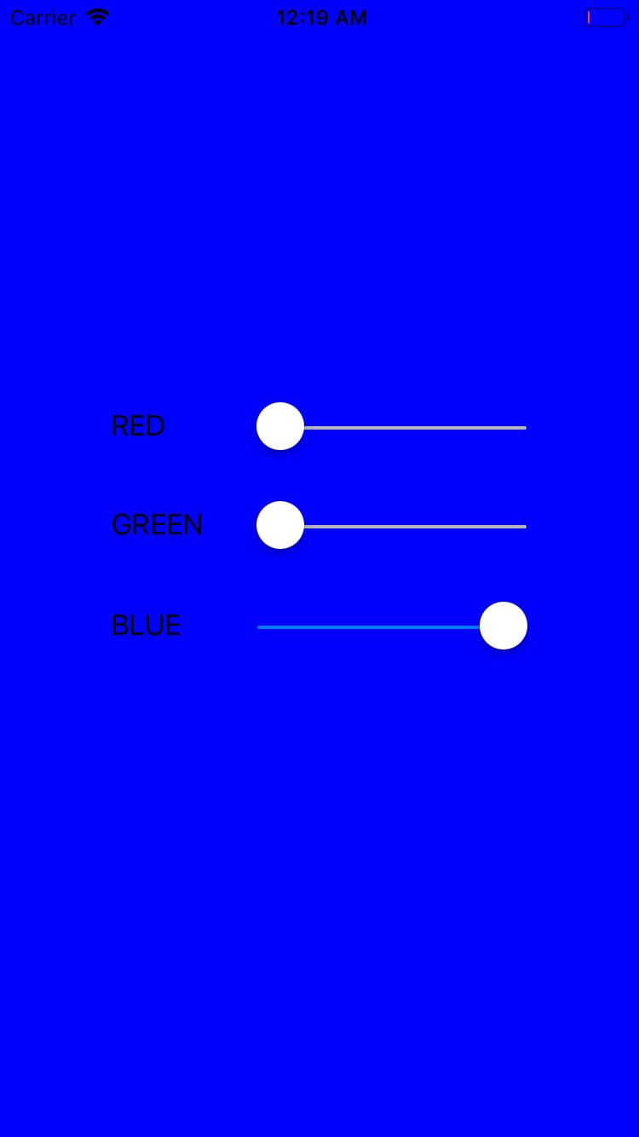
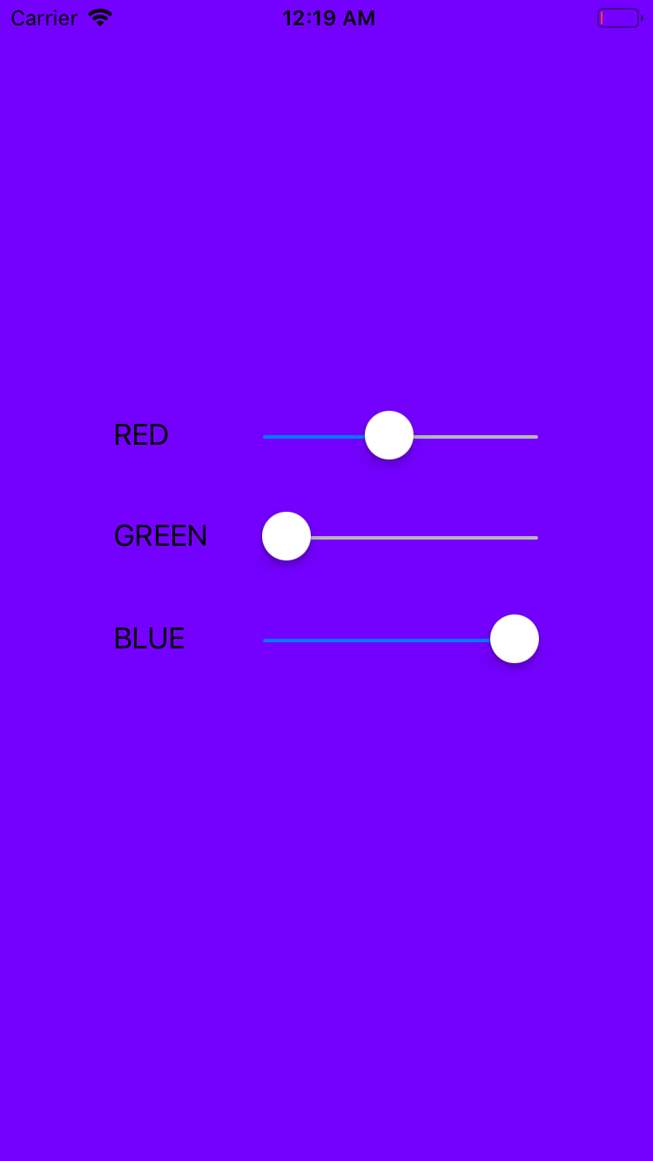
SHOUT OUR PASSION TOGETHER
Image Asset
네번째 실습
❤️🧡💛💚💙💜

Slide 17
SHOUT OUR PASSION TOGETHER
Image Asset
개발 순서
@IBOutlet weak var sliderRed: UISlider!
@IBOutlet weak var sliderGreen: UISlider!
@IBOutlet weak var sliderBlue: UISlider!
@IBAction func updateColor(_ sender: UISlider) {
self.view.backgroundColor =
UIColor.init(red:CGFloat(self.sliderRed.value),
green: CGFloat(self.sliderGreen.value),
blue: CGFloat(self.sliderBlue.value), alpha: 1.0) }

Slide 18
SHOUT OUR PASSION TOGETHER
UIControls
UISegmentedControl
여러 세그먼트 중 하나를 선택할 수 있도록 하는 수평 모양의 UI 요소임
항상 한 시점에 하나의 세그먼트만 선택 가능함
세그먼트의 개수를 지정할 수 있음
각 세그먼트별로 제목 (혹은 이미지) 설정 가능
실행할 때 어느 세그먼트가 기본으로 선택될 지 선택 가능
https://developer.apple.com/documentation/uikit/uisegment

Slide 19
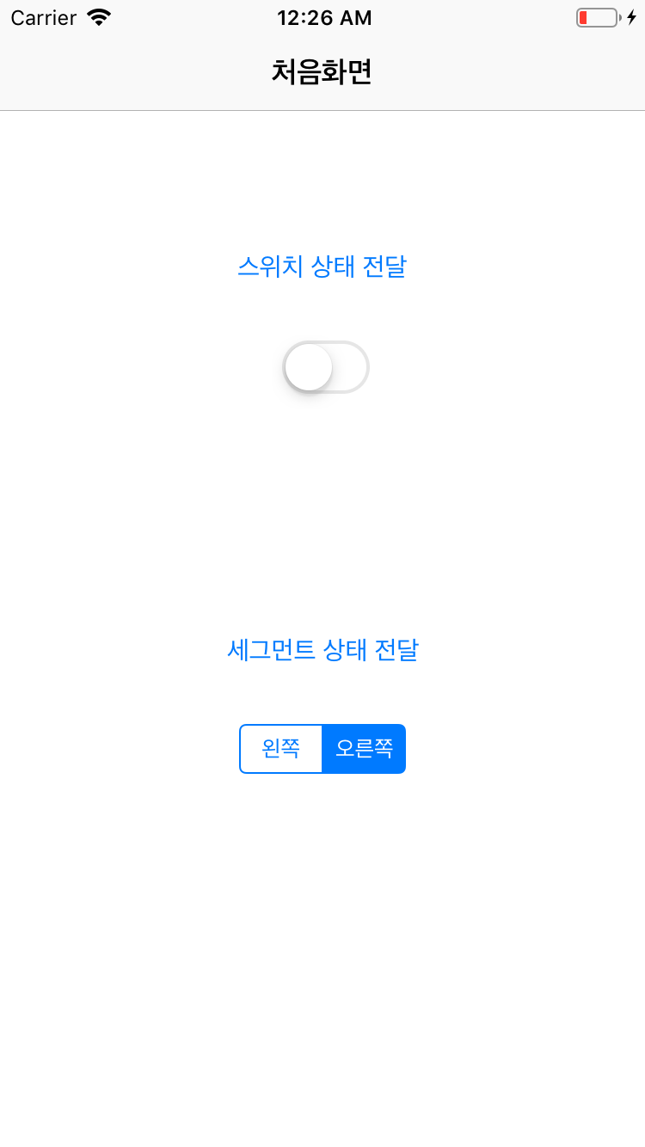
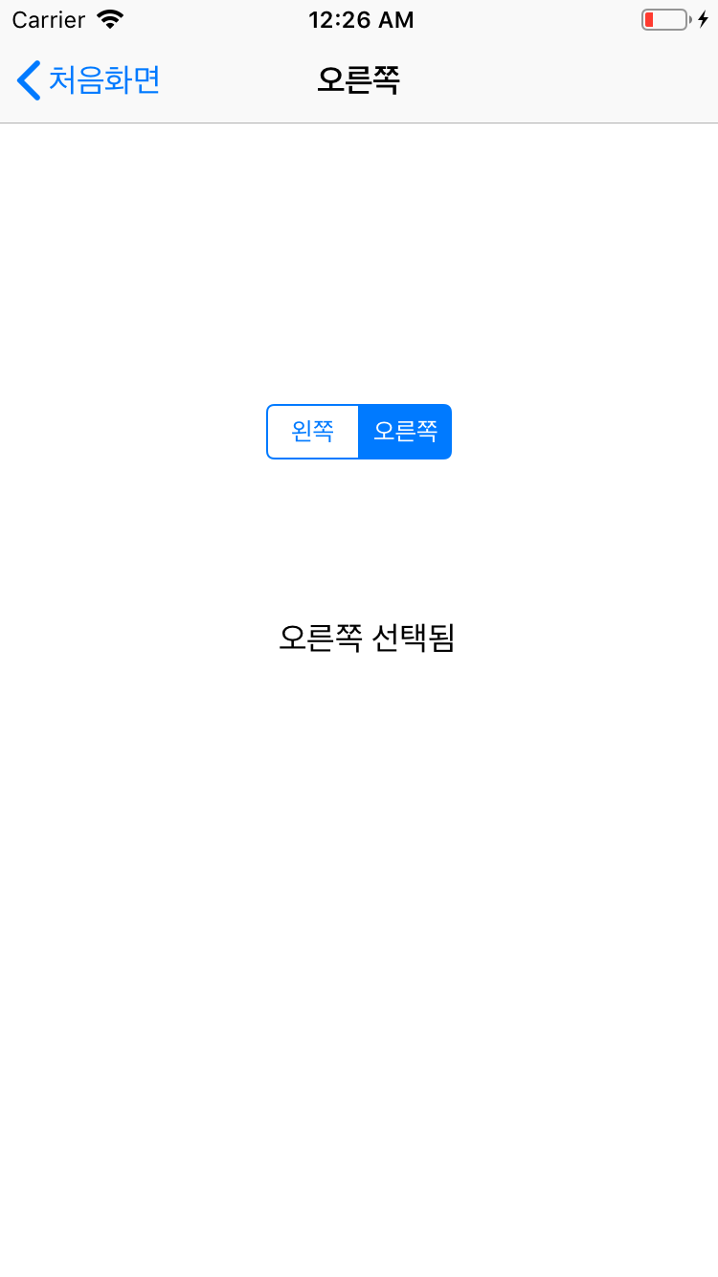
SHOUT OUR PASSION TOGETHER
UIControls
다섯번째 실습
❤️🧡💛💚💙💜

Slide 20
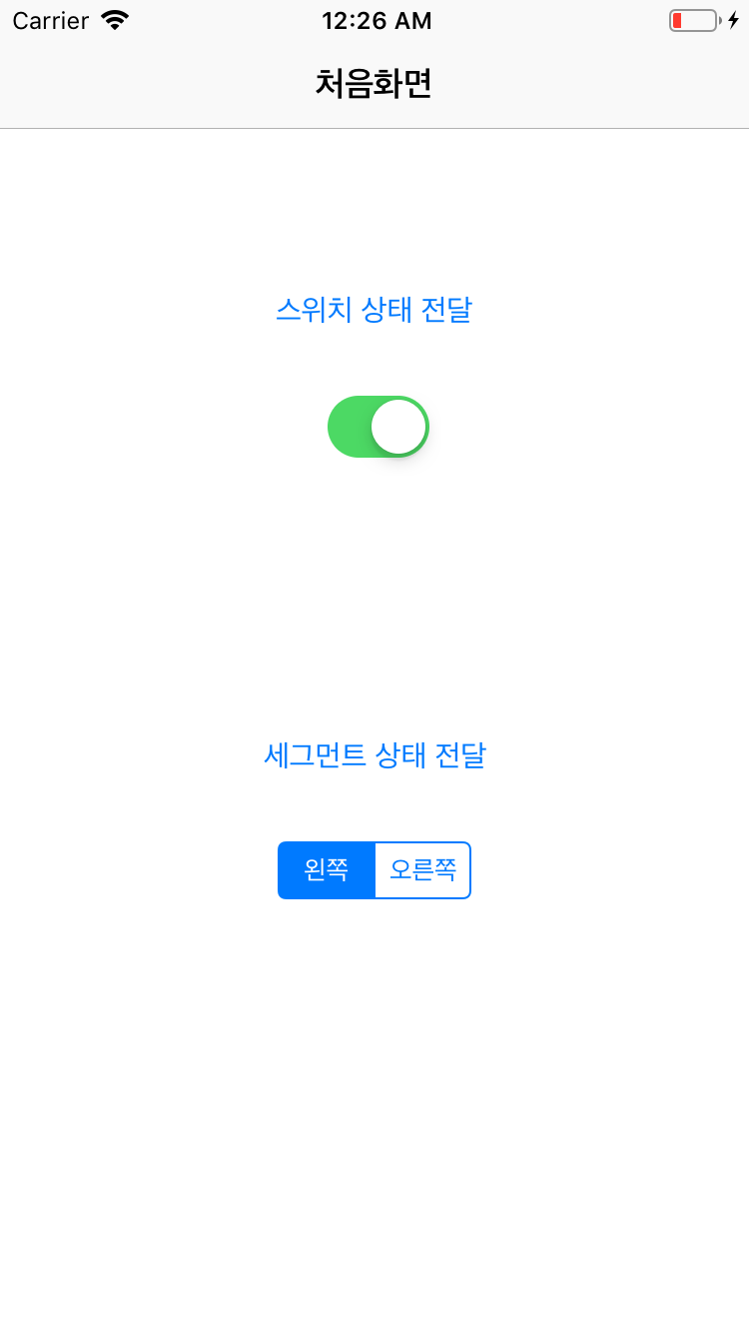
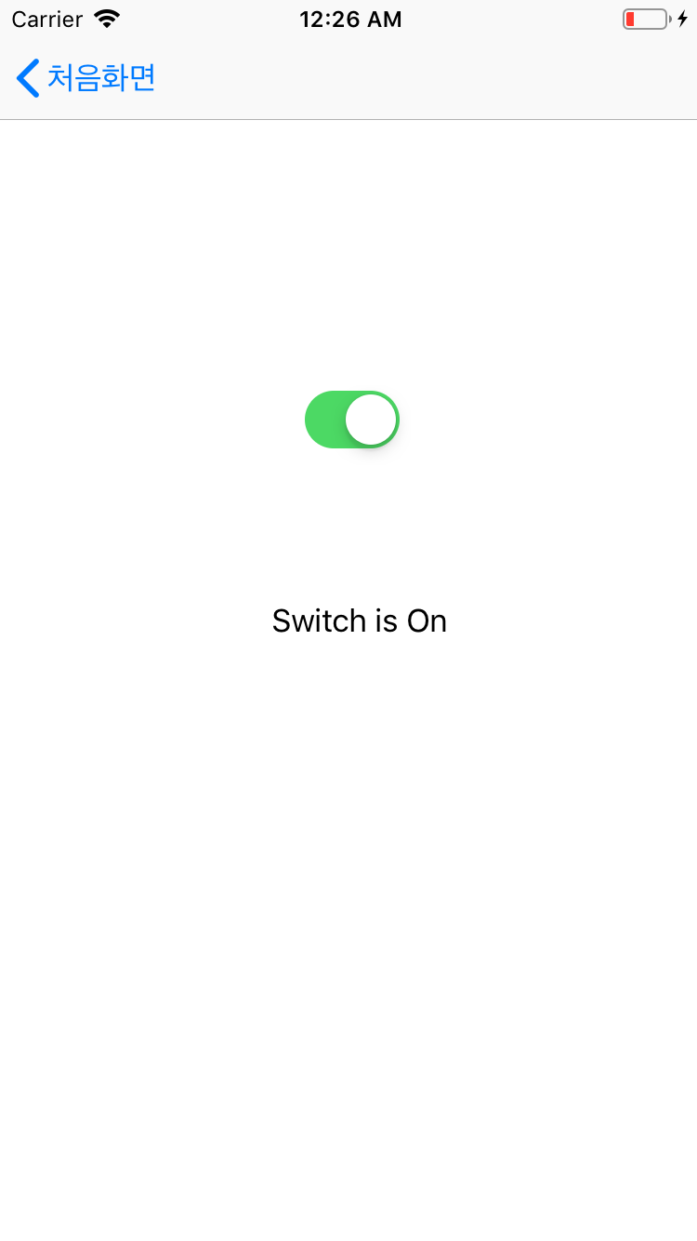
SHOUT OUR PASSION TOGETHER
UIControls
다섯번째 실습
❤️🧡💛💚💙💜

Slide 21
SHOUT OUR PASSION TOGETHER
UIControls
UITextField
사용자가 text 입력을 받아 이를 앱에서 이용할 수 있도록 함
다양한 style과 옵션이 제공됨
출처 : https://cupjoo.tistory.com/

Slide 22
SHOUT OUR PASSION TOGETHER
UIControls
UITextField
Placeholder는 아무런 사용자의 text 입력이 없을 때 보이며 입력 시 사라짐
Border Style: 테두리 모양을 결정함
Clear Button: “x” 모양의 버튼을 어떻게 할지 선택함
Appears While Editing: 입력 시 나타남
Appears unless editing: 입력 종료 시 나타남
Is always visible: 항상 나타남
Return Key: Enter Key의 label을 설정
Secure Text Entry는 입력한 문자를 감춤
비밀번호 입력 등을 위함
출처 : https://cupjoo.tistory.com/

Slide 23
SHOUT OUR PASSION TOGETHER
UIControls
UITextField
시뮬레이터에서는 ⌘K 를 누르면 키보드가 사라진다
iPhone에서는 사라지게 할 방법이 없다.
두 textField 에 대해 “Return Key” 속성을 “Done” 으로 설정
Text Field에 키보드로 숫자 입력이 끝나고 Done 키를 눌렀을 때
키보드가 사라지게 하려는데 ….
키보드가 사라지지 않는다.
왜 사라지지 않을까?
어떻게 하면 사라질까?
출처 : https://cupjoo.tistory.com/

Slide 24
SHOUT OUR PASSION TOGETHER
UIControls
UITextField + Delegate
Text Field의 delegate는 ViewController에 연결
키보드가 나타났을 때 Text Field가 키보드 관련 작업을 처리하지 못하므로View Controller가 대신 (delegate) 키보드 처리를 맡도록 함
출처 : https://cupjoo.tistory.com/

Slide 25
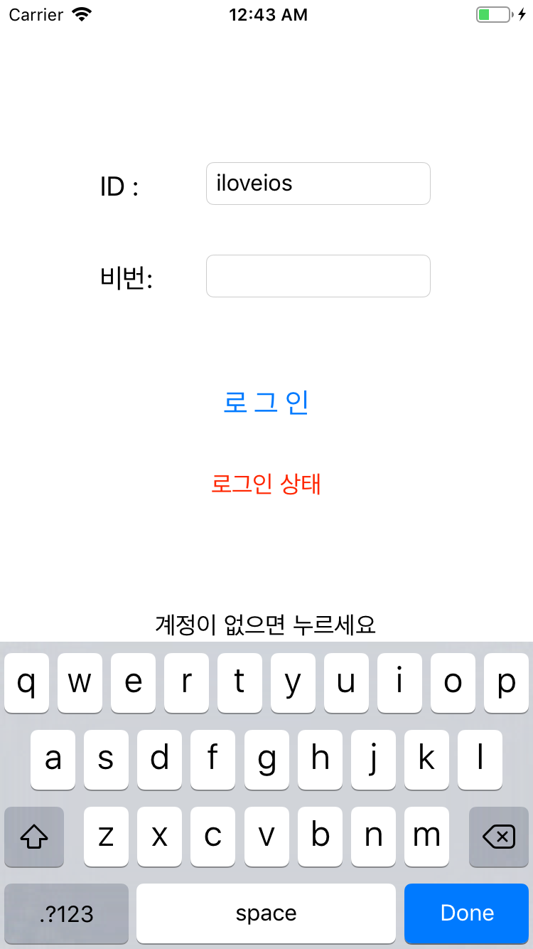
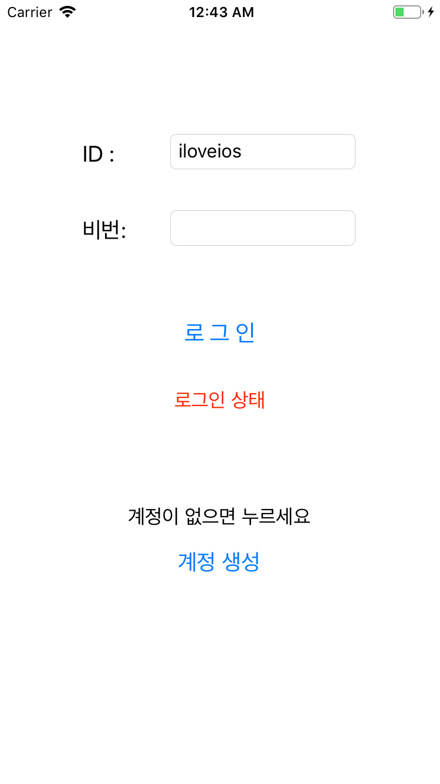
SHOUT OUR PASSION TOGETHER
UIControls
마지막 실습
❤️🧡💛💚💙💜
한 번 Done 누르면 아래 비번 칸
두 번 Done 누르면 완료

Slide 26
SHOUT OUR PASSION TOGETHER
Thank You :)

